Slide 1

HandInHand

Slide 2
BBS
人人
校 园
校园司令

Slide 3
百度知道
问 答
知 乎

Slide 4
复旦谁的数学分析课上的比较好？

Slide 5
现在校车排队的人多吗？

Slide 6
今天下午三点到四点，
有人愿意一起去体育馆打羽毛球吗？

Slide 7
现在有在BAT实习的师兄师姐
可以帮忙内推吗？

Slide 8
针对性
时效性
社交性

Slide 9
针对性
时效性
社交性

Slide 10




针对性

Slide 11
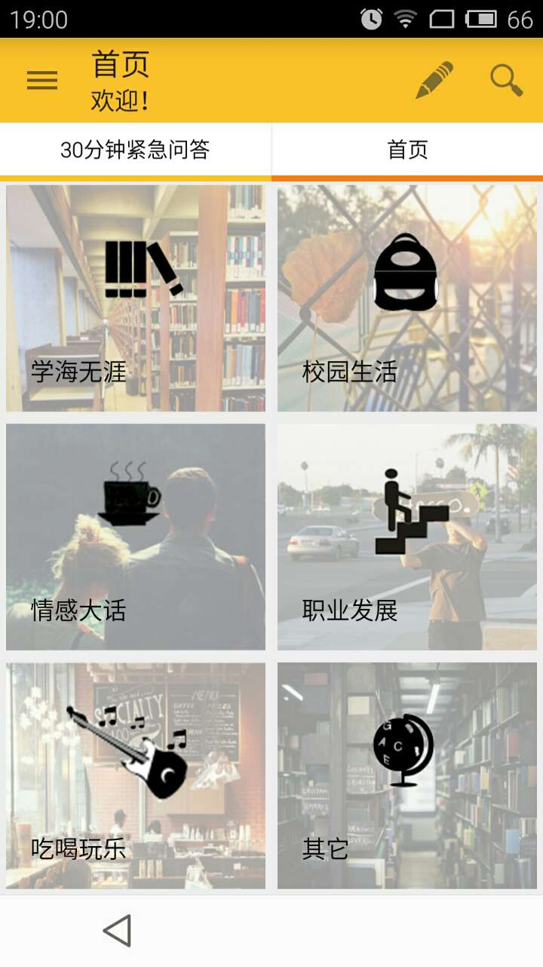
针对性
校园范围
分类完善

